Slide 2
목표
교통 공학 공부
SUMO Network 제작 →TraCI 함수
State, Reward, Action 종류 판별
강화학습 내용 파악
논문 Review

Slide 3
TOD

Slide 4
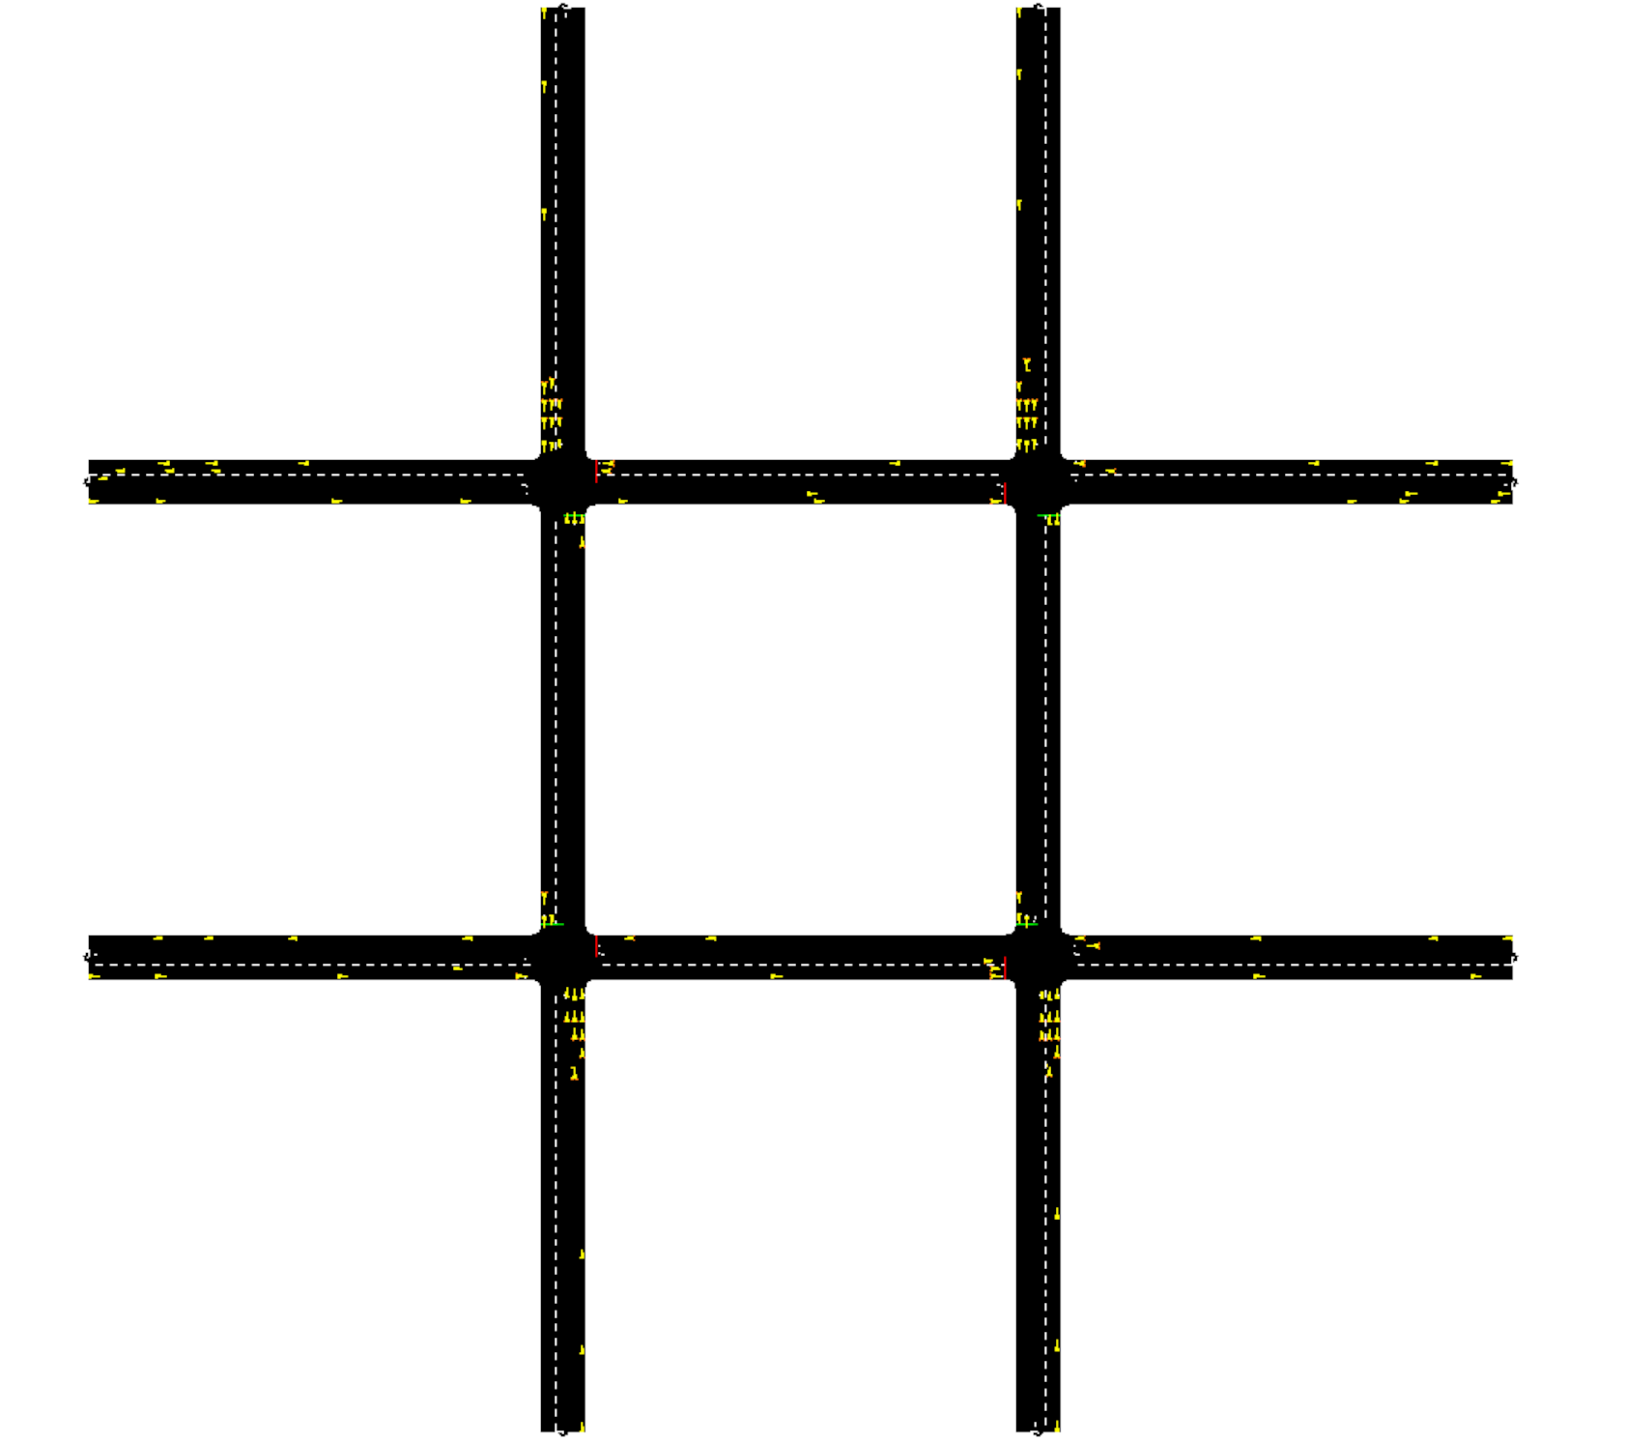
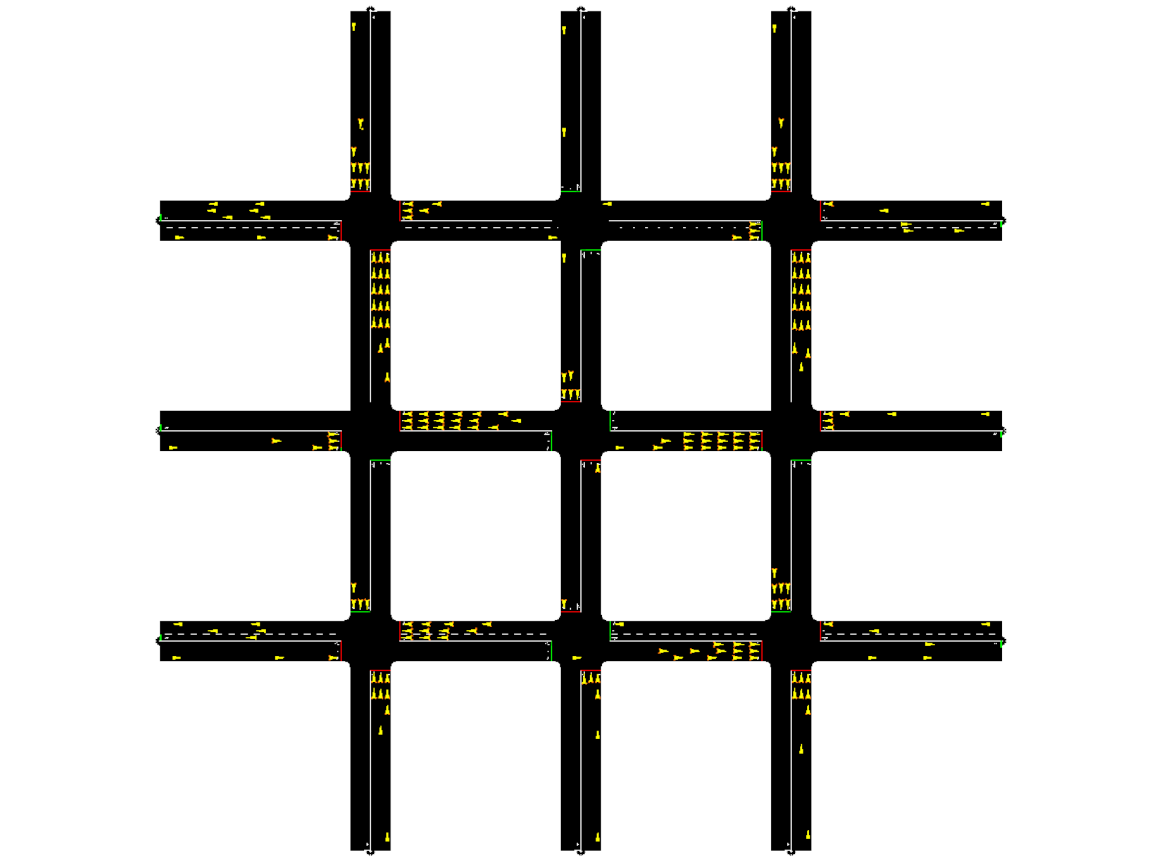
SUMO Network 제작

Slide 5
TraCI
Additional file 을 이용하여 Traffic Light를 조절 -.add.xml format 사용
Phase Setting - setPhase function
Duration Setting - setPhaseDuration
Complete Program Setting: Static signal Plan - setProgramLogic

Slide 6
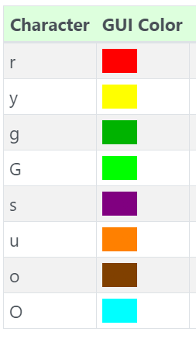
Defining New TLS-Programs
Additional file을 사용 → tlLogic id를 부여하여 사용함(.nod.xml에서 부여한 id와 동일할 때, 동작함)
Program ID는 ‘off’를 제외하고 부여
아래 Character는 소문자는 decelerate 함을 의미(set할 때, 기준)
설명
Red Light, 이 신호일 때, junction에서 차량이 정지하면 Teleport
Yellow Light, 차량이 Junction에서 멀면 deceleration, 아니면 pass
Green Light with no priority, 비 보호 녹색 신호, 먼저 온 priority signal 수신 차량이 있는 경우 deceleration
Green Light with priority, junction을 우선 pass하는 신호
Green Right-turn arrow, junction type ‘traffic_light_right_on_red’에서만 생성되며, priority가 대향 방향 차량이 갖는 경우 정지
Red+yellow, Red에서 Green으로 바뀌기 전의 노란색 신호, 차량이 출발안함
깜박이면 차량이 양보해야함을 의미하는 신호
차량에게 통행권이 있는 신호

Slide 7
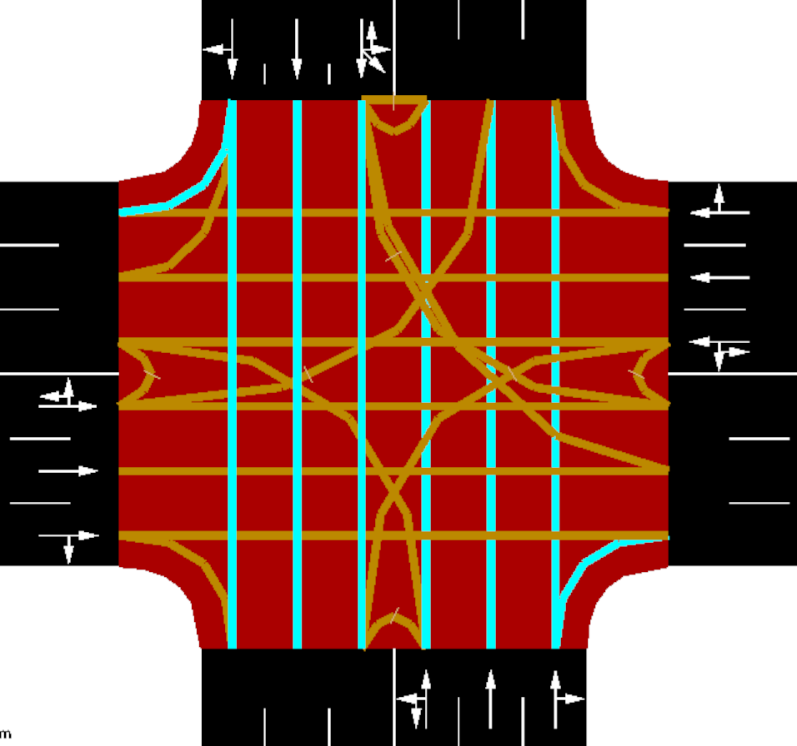
Defining New TLS-Programs
0
TLS state 부여 방식 - 순서대로 부여하되, lane의 방향 별로 부여 - 0번에서 총 7가지 state가 존재
Junction 형태 설정시 개수 조절 가능
Connection 설정으로 Merge 형태 조절 가능
3
1
2

Slide 8
Traffic State, Action
Traffic Lights Value Retrieval - ID list: getIDList - State: getRedYellowGreenState - Phase duration: getPhaseDuration, - Current phase: getPhase 함수, 현재 phase의 index - Complete program definition: getCompleteRedYellowGreenDefinition, TL 프로그램 받아오기
Change Traffic Lights State - Change state: setRedYellowGreenState - Change phase duration: setPhaseDuration - Complete program definition: setCompleteRedYellowGreenDefinition, 새로운TL 프로그램 삽입 - Change program logic: setProgramLogic : logic 삽입

Slide 9
현재 State와 Action, Reward 구성 방식
공통 주기: 90s (time step: 90초) - simulation Step: 1s - target update주기: 매 10 time step(900s)
State
Junction B1, B2의 lane별 정지한 차량의 수와 총 차량의 수 (B1: 30lanes, B2:28lanes) → Pressure Light
lightMatrix: B1과 B2의 phase (3초 duration을 가진 phase data가 state로 존재하지 않음)
Action - Junction B2가 Agent → B2의 Phase Duration 조정
phase1_duration: GGGGGggrrrrrrrGGGGGggrrrrrrr (Min: 20s, Max: 64s, yellow light:6s)
phase2_duration: GGGGGggrrrrrrrrGGGGGggrrrrrrrr

Slide 10
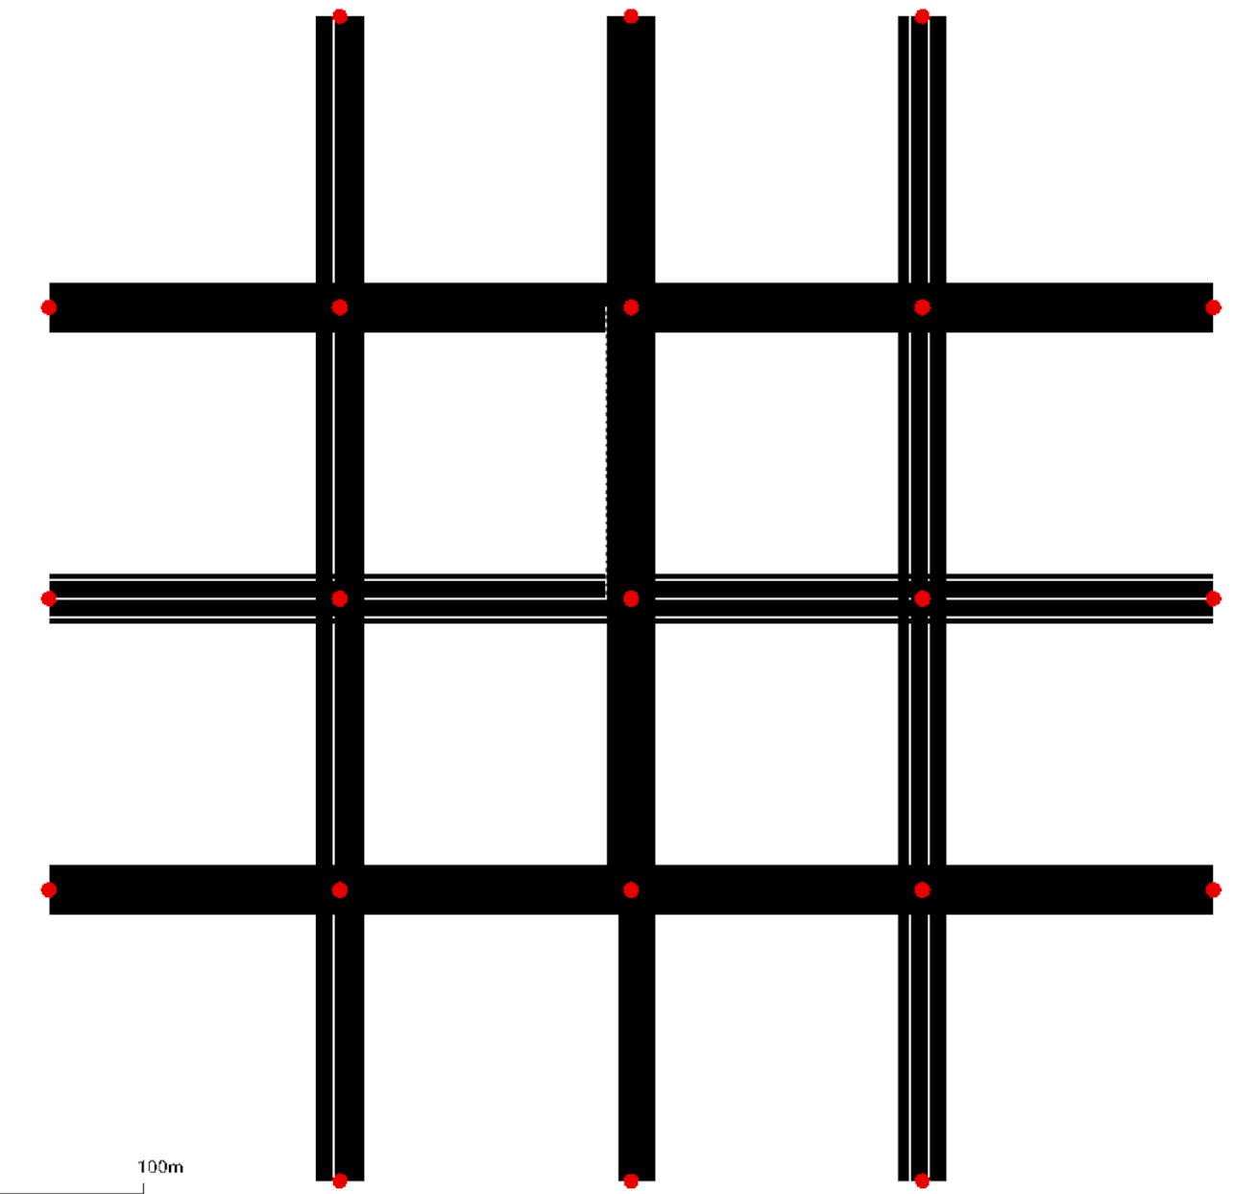
현재 State와 Action, Reward 구성 방식
Reward
phase1_duration*0.1: phase1의 duration에 가점 부여
공통 주기 동안의 ‘B2B1’ edge와 ‘B1B0’ edge 차량 수 -> ‘B2B1’에서의 차량 수는 penalty -> ‘B1B0’에서의 차량 수는 reward → Pressure Light의 Pressure 논문에서 outflow-inflow
B2B1
B1B0

Slide 11
Training 구성 방식 제안
매 epoch당 Learning Start Time - 시작하자 마자 차량이 자리잡기 전의 데이터는 일반적이지 않음
Learning Start Epoch 지정 (현재 1epoch당 90개 state가 replay에 저장) 現 replay: 40 부터 target update → 초반 학습의 Correlation 높음
Learning Start 하는 Epoch를 4이상
time step을 세분화 →Action 형태 변화 필요
Epoch 길이 길게 (現:10000s/epoch -> 27000s/epoch이상)

